Slide 1
文献组会汇报
工业表面缺陷检测
轻量化、模型压缩与边缘部署
六篇论文的方法、实验与研究启示
2026年10月
01
Notes:
本次汇报基于用户提供的六篇论文。主线是工业表面缺陷检测的轻量化方法与实际部署证据，约20–25分钟。论文结果与汇报者分析分别标注，最后提出待验证的实验方案。六篇论文的完整题名和 DOI 见参考文献页。

Slide 2
汇报关注的问题
缺陷检测的精度收益，能否转化为目标设备上的实际收益？
小缺陷的特征如何保留
浅层信息、多尺度融合和检测头设计，决定压缩后还能看见什么。
冗余如何删除，精度如何恢复
结构化剪枝减少推理开销，知识蒸馏补偿分类与定位能力。
设备端的收益如何验证
量化后的精度、单图时延与完整检测流程，需要分别测量。
汇报者归纳
02
Notes:
开场以工业约束引出主线。微小缺陷的纹理弱、目标小，激进压缩可能首先损伤定位细节。模型设计论文主要说明精度与模型复杂度，设备实验进一步说明实际时延。这里的分类是汇报者根据六篇论文所作归纳。建议本页讲1分钟。

Slide 3
六篇论文的研究位置
同一应用方向，采用了不同的轻量化路径
文献 | 检测基础 | 主要路径 | 关注点
Chen 2024 | YOLOv4 | 通道/层剪枝 + 蒸馏 | 加工件微小缺陷
Lu 2024 | RDDPA | 直接确定剪枝结构并训练 | 低端 GPU 实时检测
Cao 2026 | SAF-YOLOv8n | L1 范数剪枝 + BFCD-KD | 金属缺陷模型压缩
Shi 2026 | YOLOv8n | 结构改进 + BCKD | PCB 与钢表面小目标
Wang 2026 | YOLOv8L | RepGhost + CA + P2 + WIoU | PCB 精度与复杂度
Wang 2025 | YOLOv11 | SA-GAN + INT8 + RKNN | RK3568 实际部署
依据六篇原文归纳，完整文献见第23–24页
03
Notes:
来源为六篇论文的摘要与方法章节。Chen 以 YOLOv4 为基础，Lu 是中心点检测框架 RDDPA，Cao 是 SAF-YOLOv8n 的剪枝与蒸馏，Shi 是小目标结构设计与 BCKD，两个 Wang 分别是相对 YOLOv8L 的轻量化和 RK3568 端部署。不要把六篇方法概括为同一种 YOLO 改进。

Slide 4
结果比较的指标口径
同论文内比较变化，跨论文比较方法与证据条件
精度
mAP@0.5 与 mAP@0.5:0.95 分开报告，增益统一写“百分点”。
复杂度
参数量用 M，FLOPs 用 G，文件大小用 MB 或原文 kB。
速度
同时注明硬件、输入分辨率、精度模式和计时范围。
模型更小、计算量更低，仍需用设备实测确认速度收益
汇报者分析
04
Notes:
mAP@0.5 只固定一个 IoU 阈值，mAP@0.5:0.95 对定位更严格。Shi 的结果表仅标 mAP，本汇报保留原标签，不擅自将其改为 mAP@0.5。AP通常基于PR曲线积分，边缘计算论文式12把AP写为(P+R)/2，属于需要复核的指标定义问题。参数量与模型文件大小不同，文件可含额外状态或采用不同精度。GPU时延不能直接替代NPU端测量。

Slide 5
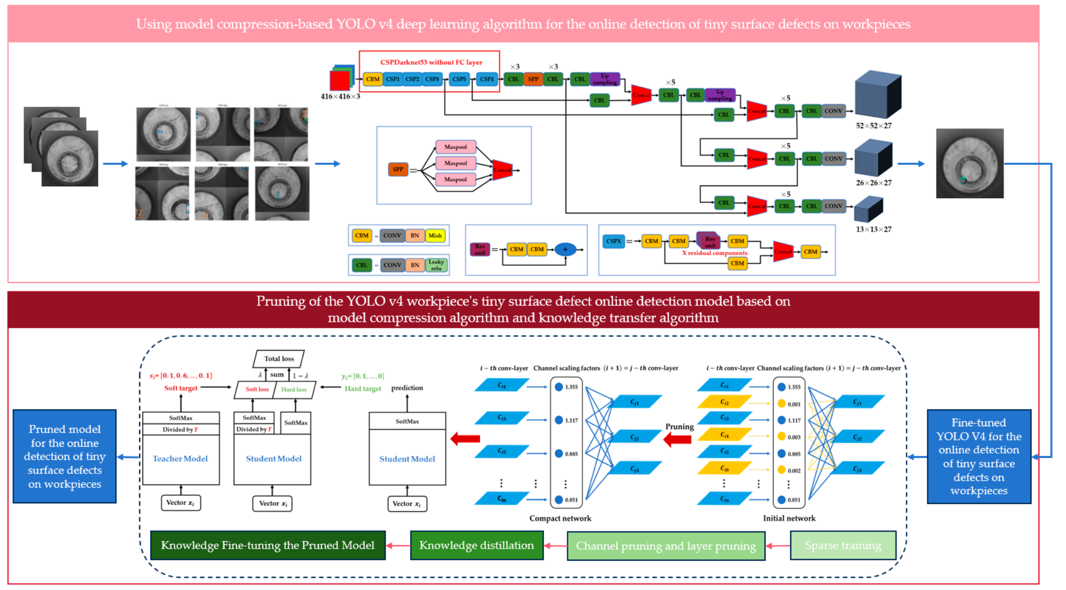
Chen：先压缩，再恢复微小缺陷检测能力
YOLOv4 检测器的通道剪枝、层剪枝与知识蒸馏
剪枝依据
BN 层缩放因子 γ
压缩粒度
通道剪枝比例 0.90
进一步删除 2 层
恢复方式
以知识蒸馏微调压缩模型
重点：宽度与深度同时压缩，蒸馏负责恢复精度
Chen 等，2024，Electronics 13:253，PDF p.6, 18–22
05
Notes:
研究对象为偏心锥形加工件的Dent、Crack、Glitch、Fracture四类缺陷，共1200张样本，每类300张。模型采用CSPDarknet53、SPP等结构，BN缩放因子加入L1约束形成稀疏性，再做通道与层剪枝。通道剪枝比例0.90，删除第59和90层。跳连相关层保持维度一致。知识蒸馏用于恢复压缩后的精度。右图为原文Fig.4。
来源：Chen 等，2024，Electronics 13:253，PDF 第 6, 16, 18–22 页。DOI: https://doi.org/10.3390/electronics13020253
本地文件：[请按论文题名或 DOI 获取原文]

Slide 6
Chen：4.19 MB 模型恢复到 97.41% mAP
自建四类缺陷数据，IoU 阈值 0.5
阶段 | mAP (%) | 参数量 | 模型大小
原模型 | 97.50 | 63.954 M | 244 MB
通道 + 层剪枝 | 95.14 | 1.081 M | 4.19 MB
剪枝 + 蒸馏 | 97.41 | 保持压缩结构 | 4.19 MB
恢复 2.27 个百分点
论文报告速度 32.8 f/s 提升至约 68 f/s
平台边界：文中涉及 RTX 2080Ti 与 Jetson AGX Xavier，汇报时保留计时条件
Chen 等，2024，Electronics 13:253，PDF p.18, 22–23
06
Notes:
表3原模型97.50% mAP，244MB，32.8 FPS，明确提到单张RTX2080Ti测试。表5原模型63953841参数、0.0305s，层剪枝后1080754参数、4.19M、0.0147s，95.14%。微调不使用KD为96.05%，使用KD为97.41%。本文按表格计算蒸馏比剪枝后恢复2.27个百分点，距离原模型下降0.09个百分点，文件大小缩小约58.2倍。论文另述Jetson AGX Xavier部署，不能将摘要68FPS直接认定为该设备上完整产线吞吐。测试集还用于调参，独立测试评估应进一步复核。
来源：Chen 等，2024，Electronics 13:253，PDF 第 16, 18, 22–23 页。DOI: https://doi.org/10.3390/electronics13020253
本地文件：[请按论文题名或 DOI 获取原文]

Slide 7
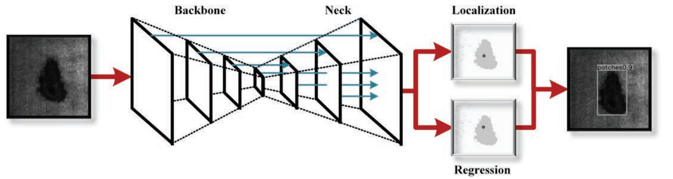
Lu：RDDPA 直接确定剪枝结构后训练
中心点检测框架，减少传统稀疏训练与微调流程
结构选择
利用 ImageNet 预训练权重中的 BN 因子确定保留通道。
硬件与训练适配
通道数对齐到 16 的倍数，按剪枝强度调整训练超参数。
Lu 等，2024，ISIJ International 64:1019–1028，PDF p.3–5
07
Notes:
RDDPA使用Tiny-Darknet骨干与中心点预测。剪枝结构从ImageNet预训练权重的BN缩放因子取得，不经过NEU-DET上的完整检测器预训练、稀疏训练再微调的流程。从scratch指检测任务训练，不代表完全没有ImageNet预训练信息。通道数调整到16的倍数以配合硬件。其linear strategy根据全局剪枝率调节学习率、衰减时刻、训练轮数。输入384×384，NEU-DET六类，各300张，70%训练。图为原文Fig.2。
来源：Lu 等，2024，ISIJ International 64:1019–1028，PDF 第 3–5 页。DOI: https://doi.org/10.2355/isijinternational.ISIJINT-2023-360
本地文件：[请按论文题名或 DOI 获取原文]

Slide 8
Lu：压缩强度决定精度与速度的取舍
NEU-DET，GTX 960M，同论文内对比
剪枝设置 | 参数量 (M) | GFLOPs | GTX 960M FPS | mAP (%)
1.0× | 6.7 | 6.2 | 21.6 | 79.9
3.0× | 2.2 | 4.4 | 27.0 | 79.9
4.3× | 1.6 | 3.5 | 30.2 | 79.7
10.8× | 0.6 | 1.8 | 40.1 | 79.2
10.8× 设置：mAP 下降 0.7 个百分点，低端 GPU 提升 18.5 FPS
同一模型在 Titan X 上为 103.7 FPS，硬件条件改变会显著改变速度
Lu 等，2024，ISIJ International 64:1019–1028，PDF p.6–7
08
Notes:
表2的GTX960M速度依次21.6、27.0、30.2、40.1FPS，mAP79.9、79.9、79.7、79.2。最终0.6M参数1.8GFLOPs、7.1MB存储。10.8倍为原文压缩比标记，表中参数已四舍五入，不能从6.7/0.6精确重建10.8。表4给出Titan X上103.7FPS，必须与GTX960M的40.1FPS分开。比较的是各自相同实验设置，不能对照其他论文FPS直接排名。
来源：Lu 等，2024，ISIJ International 64:1019–1028，PDF 第 5–7 页。DOI: https://doi.org/10.2355/isijinternational.ISIJINT-2023-360
本地文件：[请按论文题名或 DOI 获取原文]

Slide 9
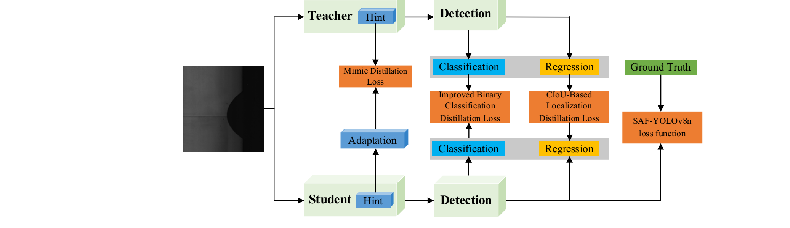
Cao：BFCD-KD 联合传递特征、分类与定位知识
教师为完整 SAF-YOLOv8n，学生为剪枝后的网络
特征
Mimic 对齐中间特征
分类
差异加权 BCE
强调师生分歧样本
定位
CIoU 约束预测框
剪枝改变推理结构，蒸馏只在训练阶段补偿能力
Cao 等，2026，Scientific Reports 16:25700，PDF p.3–6
09
Notes:
方法章节采用滤波器权重L1范数排序进行结构化剪枝，应区别于Chen利用BN gamma稀疏训练的L1正则。摘要使用L1 regularization措辞，但本汇报以方法节定义为准。BFCD-KD由Mimic中间特征MSE、差异感知加权BCE分类蒸馏、CIoU定位蒸馏组成，并结合原检测损失。学生和教师预测差异越大，样本蒸馏权重越大。检测头输出、DFL与FASFF等敏感层保留。原图Fig.4。
来源：Cao 等，2026，Scientific Reports 16:25700，PDF 第 3–6 页。DOI: https://doi.org/10.1038/s41598-026-57496-0
本地文件：[请按论文题名或 DOI 获取原文]

Slide 10
Cao：蒸馏补回剪枝后的大部分精度损失
GC10-DET，按原文 Table 2–3 统一单位
模型阶段 | mAP@0.5 (%) | mAP@0.5:0.95 (%) | 参数 / GFLOPs
SAF 原模型 | 70.8 | 35.4 | 4.1 M / 14.7
剪枝 50% | 67.5 | 32.4 | 2.4 M / 7.2
剪枝 + 特征蒸馏 | 70.1 | 33.7 | 2.4 M / 7.2
剪枝 + BFCD-KD | 70.6 | 34.8 | 2.4 M / 7.2
相对 SAF 原模型：参数减少 41.5%，FLOPs 减少 51.0%
最终 mAP@0.5 仅下降 0.2 个百分点，但原文未给出对应边缘芯片时延
Cao 等，2026，Scientific Reports 16:25700，PDF p.8, 10
10
Notes:
表2–3显示YOLOv8n 3.0M、8.1G、67.2；SAF 4.1M、14.7G、70.8；50%剪枝2.4M、7.2G、67.5；特征蒸馏70.1，检测头蒸馏68.4，联合70.6。mAP@0.5:0.95分别35.4、32.4、34.8。联合比剪枝恢复3.1百分点。与未剪枝SAF比参数减少41.5%、FLOPs减少51.0%，与YOLOv8n比较参数减少20%、FLOPs减少11.1%，基线不能混淆。第7页正文将4.1×10^6与14.7×10^9的FLOPs/参数名词顺序颠倒，本页据表格。
来源：Cao 等，2026，Scientific Reports 16:25700，PDF 第 7–10 页。DOI: https://doi.org/10.1038/s41598-026-57496-0
本地文件：[请按论文题名或 DOI 获取原文]

Slide 11
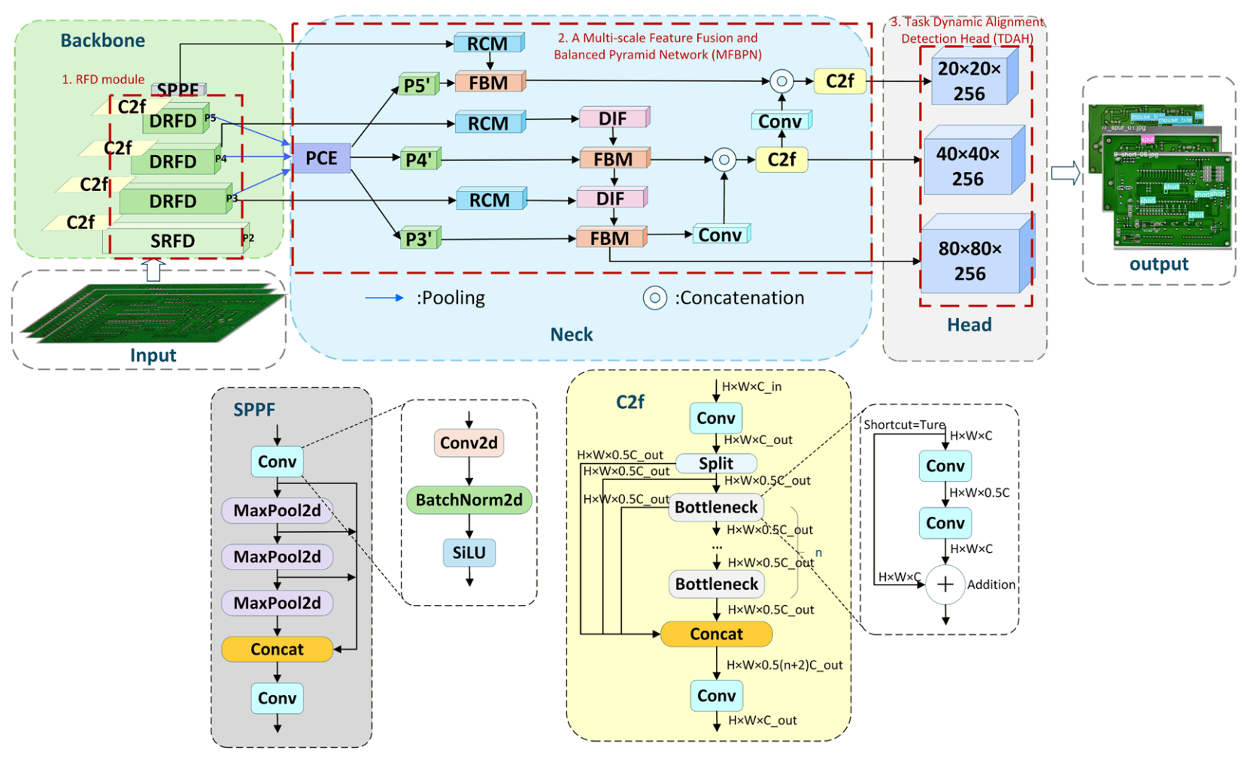
Shi：MBDANet 针对小目标设计特征与检测头
结构改进后，再用 YOLOv8s 教师进行 BCKD 蒸馏
RFD
保留浅层小目标特征
MFBPN
平衡不同尺度的贡献
TDAH 与 BCKD
改善任务对齐
传递分类和定位知识
结构设计决定学生模型容量，蒸馏提高其可用精度
Shi 等，2026，Scientific Reports 16:21053，PDF p.5–10
11
Notes:
RFD以浅深分支结合depthwise卷积、切片和maxpool进行下采样，以保留小目标信息。MFBPN进行多尺度特征融合和平衡，TDAH进行分类和回归任务分解及动态空间对齐。BCKD使用YOLOv8s教师引导MBDANet学生，以差异加权BCE传递分类分布、以IoU传递定位信息。Fig.3是整体结构图。该研究同时追求小目标检测与模型开销，单模块不一定减少GFLOPs。
来源：Shi 等，2026，Scientific Reports 16:21053，PDF 第 4–10 页。DOI: https://doi.org/10.1038/s41598-026-51781-8
本地文件：[请按论文题名或 DOI 获取原文]

Slide 12
Shi：结构改进与蒸馏的增益随数据集变化
按 Table 4 列示 mAP，保留原文指标标签
数据集 | YOLOv8n | 结构改进 | 结构 + BCKD | 总增益
PCB | 93.9 | 95.6 | 96.6 | +2.7 个百分点
钢表面 | 73.1 | 74.9 | 76.8 | +3.7 个百分点
DeepPCB | 94.0 | 98.2 | 98.5 | +4.5 个百分点
PCB 上：3.01 M 降至 2.19 M，8.1 GFLOPs 降至 6.9 GFLOPs
DeepPCB 的主要增益来自结构改进，额外蒸馏增益为 0.3 个百分点
Shi 等，2026，Scientific Reports 16:21053，PDF p.14–15
12
Notes:
Table4：PCB baseline.939 MBDANet.956 BCKD.966；steel.731 .749 .768；DeepPCB.940 .982 .985。因此增益分别2.7、3.7、4.5百分点，摘要与正文叙述有数据集对应不一致，本汇报以表4为准。表5参数3.01M到2.19M、GFLOPs8.1到6.9、modelsize6.3到4.7MB。表6RFD单模块为9.6GFLOPs、全模块6.9GFLOPs，不能说所有模块单独都减算力。原文mAP表未明确标成mAP@0.5，复现前应核验具体评估配置。
来源：Shi 等，2026，Scientific Reports 16:21053，PDF 第 14–15 页。DOI: https://doi.org/10.1038/s41598-026-51781-8
本地文件：[请按论文题名或 DOI 获取原文]

Slide 13
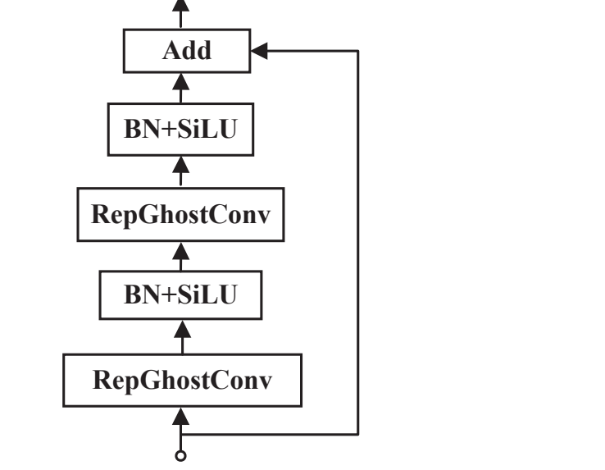
Wang（PCB）：相对 YOLOv8L 的精度与效率平衡
RepGhost 降低冗余，P2 检测头补充小目标信息
RepGhost 与 CA
减少冗余特征计算，增强位置相关的特征响应。
WIoU 与 P2
改进回归损失，增加高分辨率检测分支。
适用定位
适合更重视 PCB 检测精度、仍有一定算力的场景。
Zhenling Wang 等，2026，Journal of Imaging 12:266，PDF p.4–7, 13
13
Notes:
原文使用YOLOv8L而非YOLOv8n作基线。RepGhost替换C2f中的Bottleneck，CA坐标注意力改善定位相关特征，WIoU优化边界框损失，P2头加入高分辨率分支。P2提高精度的同时增加参数，因此最终仍为34.0M，比众多n级网络大。图为原文Fig.2 RepGhostBottleNeck。右侧为依据原文的功能解释。
来源：Zhenling Wang 等，2026，Journal of Imaging 12:266，PDF 第 4–7, 13 页。DOI: https://doi.org/10.3390/jimaging12060266
本地文件：[请按论文题名或 DOI 获取原文]

Slide 14
Wang（PCB）：P2 头提高精度，也增加模型开销
YOLOv8L 基线，原文 Table 4 消融结果
累加改进 | mAP@0.5 (%) | 参数量 (M) | FPS
YOLOv8L | 91.0 | 43.7 | 30
+ RepGhost | 93.5 | 27.3 | 36
+ CA | 94.7 | 27.6 | 36
+ WIoU | 95.2 | 27.6 | 36
+ P2 检测头 | 97.6 | 34.0 | 34
P2 相对前一阶段提升 2.4 个百分点，同时增加 6.4 M 参数
“轻量化”针对 YOLOv8L，最终 34.0 M 参数不能等同于超轻量模型
Zhenling Wang 等，2026，Journal of Imaging 12:266，PDF p.13
14
Notes:
消融按顺序为baseline91.0/43.7M/30FPS，RepGhost93.5/27.3M/36，+CA94.7/27.6/36，+WIoU95.2/27.6/36，最终+P2 97.6/34.0/34。相对基线+6.6百分点、参数下降约22.2%、FPS+4，原文段落写约+2FPS与表不一致，本页以表为准。P2比前一行提升2.4百分点但增6.4M参数。表1的9.6M->6.0M是模块对比，不能替代全模型34.0M。数据是公开PCB加同生产线工业数据组合，跨线泛化尚未验证。
来源：Zhenling Wang 等，2026，Journal of Imaging 12:266，PDF 第 12–14 页。DOI: https://doi.org/10.3390/jimaging12060266
本地文件：[请按论文题名或 DOI 获取原文]

Slide 15
Wang（PCB）：量化存在明确的精度代价
RTX 4070 + TensorRT，结果不代表嵌入式 NPU
精度模式 | 时延 (ms) | FPS | 大小 (MB) | mAP@0.5 (%)
FP32 | 19.6 | 51 | 70.4 | 97.6
FP16 | 15.4 | 65 | 50.5 | 97.4
INT8 | 12.2 | 82 | 32.3 | 95.8
INT8：时延降低约 37.8%
同时损失 1.8 个百分点，部署决策需要结合漏检容限
Zhenling Wang 等，2026，Journal of Imaging 12:266，PDF p.14
15
Notes:
原文表5：FP32 19.6ms 51FPS70.4MB97.6mAP；FP16 15.4ms65FPS50.5MB97.4；INT8 12.2ms82FPS32.3MB95.8。INT8比FP32下降1.8百分点，FP16下降0.2百分点。这里是同一GPU加速环境中的精度模式比较，和前页PyTorch34FPS属于不同推理条件，不应拼成同口径速度曲线。可以基于结果考虑FP16作为精度敏感场景的候选，但最终需要设备实测与漏检容限。
来源：Zhenling Wang 等，2026，Journal of Imaging 12:266，PDF 第 14 页。DOI: https://doi.org/10.3390/jimaging12060266
本地文件：[请按论文题名或 DOI 获取原文]

Slide 16
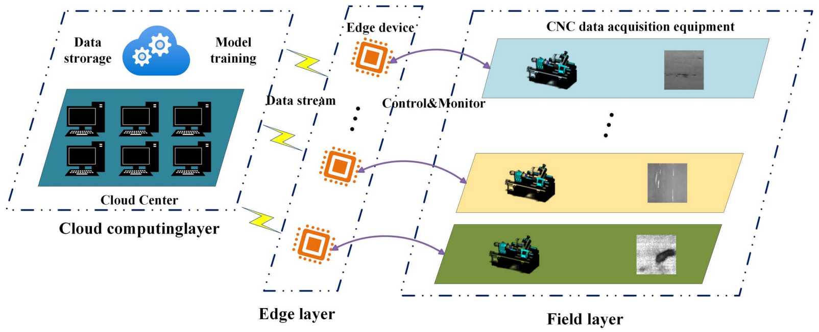
Wang（边缘）：YOLOv11 经 INT8 转换部署到 RK3568
SA-GAN 扩充训练数据，RKNN-Toolkit2 完成量化转换
数据与训练
YOLOv11 + SA-GAN
转换
按通道 INT8
RKNN-Toolkit2
推理设备
RK3568 NPU
RKNN-Toolkit Lite
部署证据包含芯片、量化配置、模型文件与推理时延
Zishuo Wang 等，2025，PLOS One 20:e0327546，PDF p.6, 9–12
16
Notes:
图为原文Fig2边缘计算在缺陷检测中的应用。训练端比较YOLOv7–v11，数据扩充含随机翻转裁剪和SA-GAN。RKNN转换使用按通道量化、MMSE和INT8，目标RK3568，均值[0,0,0]和标准差[255,255,255]。部署用RKNN-Toolkit Lite及RKNPU2。RK3568为Cortex-A55和1.0TOPS NPU。本文不把模型格式转换称为真正只有三层的神经网络，图中的简化表示不意味着卷积层被整体删除。
来源：Zishuo Wang 等，2025，PLOS One 20:e0327546，PDF 第 6–12 页。DOI: https://doi.org/10.1371/journal.pone.0327546
本地文件：[请按论文题名或 DOI 获取原文]

Slide 17
Wang（边缘）：文件缩小，单图时延降至 33.6 ms
模型转换伴随平台切换，不能单独归因为量化
指标 | 云端 YOLOv11 | 边缘 YOLOv11-RKNN
数据类型 | FP32 | INT8
文件大小 | 10,156 kB | 4,194 kB
单图时延 | 52.1 ms | 33.6 ms
原文 FLOPs | 6.3 G | 6.3 G
文件大小下降约 58.7%，单图时延下降约 35.5%
33.6 ms 为单图检测时间，完整产线还包括采集、传输和结果返回
Zishuo Wang 等，2025，PLOS One 20:e0327546，PDF p.13, 19–20
17
Notes:
表8：YOLOv11 FP32 10156kB52.1ms、YOLOv11-RKNN INT8 4194kB33.6ms、均6.3GFLOPs、图像200×200。计算模型文件下降58.7%、时延下降35.5%。训练云端为RTX4090，部署RK3568，转换和平台都变化，所以不能推导量化自身带来35.5%的纯算法加速。文中称精度基本一致，但没有表格给统一的量化前后总体mAP，相关图展示类别层面的准确性。表5 YOLOv11 with SA-GAN 85.1%，仅NEU三类。输入200×200与6.3GFLOPs口径亦应在复现中核实。
来源：Zishuo Wang 等，2025，PLOS One 20:e0327546，PDF 第 12–13, 19–20 页。DOI: https://doi.org/10.1371/journal.pone.0327546
本地文件：[请按论文题名或 DOI 获取原文]

Slide 18
六篇论文的证据比较
按实验覆盖范围比较，不按 mAP 或 FPS 排名
论文 | 主要实验域 | 效率证据 | 汇报中的边界
Chen | 自建加工件 4 类 | 模型压缩与速度，涉及 Xavier | 测速平台口径需核对
Lu | NEU-DET 6 类 | GTX 960M / Titan X | GPU 实时性
Cao | GC10-DET | 参数与 FLOPs，交互系统 | 缺少目标边缘芯片时延
Shi | PCB / 钢表面 / DeepPCB | 参数、GFLOPs、模型大小 | mAP 口径及数据划分需复核
Wang PCB | 公开 + 工业 PCB 数据 | RTX 4070，TensorRT 量化 | 跨生产线泛化未验证
Wang 边缘 | NEU 3 类 / 天池 4 类 | RK3568，33.6 ms | 量化与平台变化同时发生
依据六篇原文实验章节归纳，属于汇报者分析
18
Notes:
模型复杂度、GPU推理和边缘板卡是不同证据。Chen涉及AGXXavier部署，但32.8/68FPS的可比平台边界需要区分；Lu在GTX960M和TitanX测量；Cao有4090环境和交互系统，未提供相应NPU时延；Shi侧重复杂度与多数据集；WangPCB在4070量化；WangEdge在RK3568。参数量不是所有方法的直接目标，边缘论文没有给参数量不要从文件大小反推。

Slide 19
原文中需要复核的实验细节
这些问题限制结论强度，也为复现实验提供检查点
数值与单位
Cao 的正文单位顺序、Shi 的数据集增益对应，以实验表为准。
数据划分
Chen 测试集参与调参，Shi 与边缘论文需排查增强变体跨集合。
指标实现
边缘论文 AP 公式写为 (P + R) / 2，需核对实际评估代码。
表格可复述论文结果，独立复现才能确认结果的可靠性
原文：Chen p.16；Cao p.7–10；Shi p.11, 15；Wang（边缘）p.12–13
19
Notes:
Chen第16页明确测试集用于超参数调整和评估，需独立测试集。Shi第11页先增强到2818再随机划分8:1:1，需要确认同一原图的增强变体没有跨集合，属于泄漏风险而非已证实泄漏。边缘论文第12页先扩充再划分同样需要核验，且第13页式12 AP=(PRE+REC)/2与标准PR积分定义不一致，需复核实际评估代码。Cao正文参数/FLOPs顺序错、Shi摘要数据集增益对应错已按表修正。这里是依据原文的分析。

Slide 20
可进一步研究的问题
以下是基于文献提出的研究假设，尚无实验验证
小缺陷敏感分支的保留，能否改善压缩后的精度与时延折中？
候选做法
保留高分辨率特征分支，对冗余通道剪枝，再进行检测任务蒸馏。
设备约束
按目标芯片的实际时延选剪枝比例，再评估 FP16 / INT8 的精度损失。
汇报者提出的待验证假设
20
Notes:
研究假设：对小缺陷敏感的高分辨率特征分支进行选择性保留，其余通道按目标设备收益进行结构化剪枝；随后用分类和定位蒸馏恢复能力，最后做量化。并不预设叠加一定有效。剪枝和量化可能共同损伤定位特征，因此必须用消融检查交互；蒸馏可能继承教师错误，应保留真实标注监督。这里只提出一个可检验的问题，不声称原创性已检索验证。

Slide 21
最小可行实验设计
先在一个公开数据集、一个目标设备上建立可重复基线
对照项 | 要回答的问题
基线 / 剪枝 / 蒸馏 / 剪枝 + 蒸馏 | 压缩与精度恢复各贡献多少？
各方案分别测试 FP16 与 INT8 | 量化损伤是否与剪枝叠加？
原始图像分组划分，训练集内增强 | 是否出现同源样本跨集合？
固定设备，报告 P50 / P95 时延 | 平均提速能否保持稳定？
同步报告 mAP@0.5:0.95、各类召回率、峰值内存和端到端时延
重复至少 3 个训练随机种子，避免把随机波动解释成模块收益
汇报者建议的实验方案，尚未执行
21
Notes:
建议固定公开数据集，按原始图像ID或工件/批次分组划分，再仅对训练集增强。首先在基线上实现剪枝与KD的2×2消融，四种结构状态均测试FP16/INT8（设备支持时），分开衡量两类压缩交互。固定输入、batch1、运行时与设备温度策略，预热后统计中位数与P95，区分推理和端到端延迟。核心精度包含mAP50、mAP50:95、各类Recall、小目标Recall，复杂度含参数、文件、峰值内存。训练随机种子至少3次以估计波动，必要时报告均值和标准差。

Slide 22
主要认识
轻量化方案需要同时解释特征保留、精度恢复与设备收益
压缩有效性取决于任务
小目标分支、多尺度特征与定位信息需要有选择地保留。
训练补偿与结构设计相互影响
剪枝比例、训练策略和蒸馏损失需要联合验证。
设备实验决定部署结论
参数与 FLOPs 提供线索，目标设备时延和漏检表现决定取舍。
基于六篇论文的汇报者总结
22
Notes:
总结不直接判定哪个论文最好。Chen和Cao说明剪枝加KD能在特定任务上恢复精度；Lu说明训练策略与通道布局是压缩的一部分；Shi与WangPCB说明小目标分支和特征处理具有精度与成本的双向影响；WangEdge补充真实NPU部署案例。后续工作应以独立数据划分、严格评估和同设备对照为基础。建议这页讲1分钟，之后进入讨论，参考文献页可跳过。

Slide 23
参考文献 1/2
模型压缩与结构化剪枝
[1] Chen et al. (2024)
Research on the Construction of an Efficient and Lightweight Online Detection Method for Tiny Surface Defects through Model Compression and Knowledge Distillation.
Electronics 13, 253. DOI: 10.3390/electronics13020253
[2] Lu et al. (2024)
RDDPA: Real-time Defect Detection via Pruning Algorithm on Steel Surface.
ISIJ International 64, 1019–1028. DOI: 10.2355/isijinternational.ISIJINT-2023-360
[3] Cao et al. (2026)
Lightweight metal surface defect detection algorithm based on pruning and knowledge distillation.
Scientific Reports 16, 25700. DOI: 10.1038/s41598-026-57496-0
用户提供的论文原文
23
Notes:
本页列出三篇来源，全部从用户提供的PDF核对。对应方法页与结果页的来源标注以及备注中提供页码。

Slide 24
参考文献 2/2
小目标结构设计与边缘部署
[4] Shi et al. (2026)
MBDANet: a multi-scale balanced dynamic alignment detection network based on knowledge distillation for small objects.
Scientific Reports 16, 21053. DOI: 10.1038/s41598-026-51781-8
[5] Zhenling Wang et al. (2026)
A Lightweight and High-Precision PCB Surface Defect Detection Method Based on YOLOv8.
Journal of Imaging 12, 266. DOI: 10.3390/jimaging12060266
[6] Zishuo Wang et al. (2025)
Workpiece surface defect detection based on YOLOv11 and edge computing.
PLOS One 20, e0327546. DOI: 10.1371/journal.pone.0327546
用户提供的论文原文
24
Notes:
两篇Wang论文以第一作者名字与发表年份区分。Wang2026的第一作者Zhenling Wang，Wang2025为Zishuo Wang。

Slide 25
备查：Cao 的蒸馏策略对比
相同剪枝学生结构，GC10-DET，mAP@0.5 (%)
联合蒸馏
比仅剪枝高
3.1 个百分点
各方案均为
2.4 M 参数
7.2 GFLOPs
联合方案优于单项蒸馏，增益稳定性仍需重复实验确认
Cao 等，2026，Scientific Reports 16:25700，PDF p.10，Table 3
25
Notes:
本页用于回答为什么需要联合蒸馏。图取Table3的剪枝67.5、特征70.1、检测头68.4、联合70.6，所有方案均为2.4M参数、7.2GFLOPs。特征蒸馏单独比检测头单独效果更强，联合比特征蒸馏再加0.5百分点。但原文未给多种子方差，因此小差异的稳定性需要复核。图表保持可编辑。
来源：Cao 等，2026，Scientific Reports 16:25700，PDF 第 10 页。DOI: https://doi.org/10.1038/s41598-026-57496-0
本地文件：[请按论文题名或 DOI 获取原文]

Slide 26
讨论
围绕可复现性与目标设备选择后续切入点
目标
当前最需要改善的是小缺陷召回率，还是设备检测节拍？
条件
计划部署在哪类芯片，能否支持所选算子与量化模式？
验证
能否取得独立批次或不同生产线的数据，检查实际泛化？
汇报者讨论问题
26
Notes:
讨论可以围绕课题真实约束展开：1当前最关键的目标是漏检率还是节拍；2是否有指定设备；3能否取得跨工件批次和跨生产线测试。若没有设备，优先建立数据与GPU基线，暂缓声称边缘部署有效；若已指定RK或Jetson，先验证原始算子能否转换，避免最终出现不支持的模块。本页问题用于组会讨论，不代表已经具备实验条件。

